Slide 1



Tìm Hiểu Jquery
Người thuyết trình: Mai Chân Chính
maichanchinhls@gmail.com
maichanchinhls

Slide 2
Nội dung thuyết trình
1.Giới thiệu WEB 2.0, Vai trò của WEB 2.0
2. Giới thiệu một số thư viện javascript
3. Tại sao nên dùng JQuery
4. Demo một số ví dụ Jquery
5. Trả lời , giải đáp các vẫn đề liên quan

Slide 3
1.Giới thiệu WEB 2.0
Được xem là một cuộc cách mạng trên thế giới mạng, thế hệ web mới có những thay đổi quan trọng không chỉ ở nền tảng công nghệ mà còn cả ở cách thức sử dụng - hình thành nên môi trường cộng đồng, ở đó mọi người cùng tham gia đóng góp cho xã hội "ảo" chứ không chỉ "duyệt và xem".

Slide 4
1.Giới thiệu WEB 2.0
7 đặc tính của web 2.0:
Web có vai trò nền tảng, có thể chạy mọi ứng dụng
Tập hợp trí tuệ cộng đồng
Dữ liệu có vai trò then chốt
Phần mềm được cung cấp ở dạng dịch vụ web và được cập nhật không ngừng
Phát triển ứng dụng dễ dàng và nhanh chóng
Phần mềm có thể chạy trên nhiều thiết bị
Giao diện ứng dụng phong phú

Slide 5
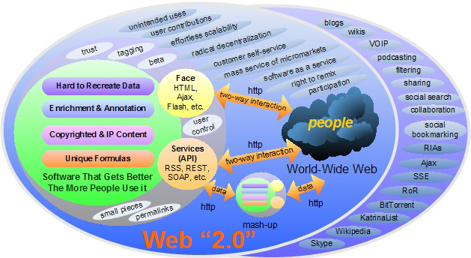
1.Giới thiệu WEB 2.0

Slide 6
2.Giới thiệu một số thư viện javascript
Trước khi vào nội dung chính tôi có một câu hỏi :
Bạn muốn viết code JavaScript theo cách nào?
Tìm (trong sách hoặc trên Internet) và copy-and-paste.
Tập hợp những đoạn code Javascript thường dùng vào một nơi, khi cần đoạn nào thì lấy đoạn đó ra, và chỉnh sửa bổ sung.
Muốn làm gì thì viết từ đầu.

Slide 7
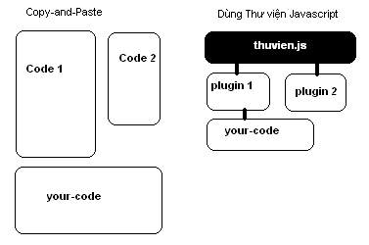
2.Giới thiệu một số thư viện javascript
Tại sao nên dùng các thư viện Javascript
Code nhanh hơn, ngắn gọn hơn, giảm thiểu vấn đề cross-browser (vấn đề làm sao cho web chạy giống nhau trên mọi trình duyệt).

Slide 8
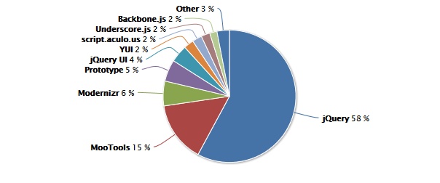
2.Giới thiệu một số thư viện javascript
Thống kê các thư viện Javascript được sử dụng trên toàn cầu
Link : http://wappalyzer.com/categories/javascript-frameworks

Slide 9












3. Tại sao nên dùng JQuery
Dễ dùng, code ngắn gọn, dễ hiểu
File thư viện nhỏ gọn
Có nhiều Plugin
Nhiều công ty lớn dùng nó:

Slide 10
3. Tại sao nên dùng JQuery
So sánh Jquery với các thư viện khác
Khác với Prototype và mooTools...
... Nó không phá hoại global namespace của bạn.
Khác với YUI...
... Nó rất ngắn gọn, cô đọng
YUI: YAHOO.util.Dom.getElementsByClassName()
Jquery: $()
Khác với Dojo...
... Bạn có thể học nó trong Nửa Tiếng (với điều kiện bạn đã nắm vững CSS)!

Slide 11
Có 3 cấp độ sử dụng JQuery
Cấp 1: dùng trực tiếp Jquery hoặc Plugin của nó mà không cần hiểu bản chất.
Cấp 2: hiểu bản chất của Jquery và Plugin của nó để có thể tự viết ra Plugin của riêng mình hoặc chỉnh sửa mã nguồn Jquery.
Cấp 3: tham khảo Jquery để tự viết ra thư viện yourname.js nổi tiếng thế giới như Jquery.

Slide 12
Hưỡng dẫn cài đặt JQuery
Để cài đặt JQuery rất đơn giản:
<head> <script src="jquery-1.10.1.min.js"></script> </head>
<head>
<script src="//ajax.googleapis.com/ajax/libs/jquery/1.10.1/jquery.min.js">
</script>
</head>

Slide 13
Demo một số ví dụ Jquery
Hiệu ứng trong JQuery
2. Sự kiện trong Jquery
maichanchinhls@gmail.com
maichanchinhls

Slide 14
5. Trả lời , giải đáp các vấn đề liên quan
maichanchinhls@gmail.com
maichanchinhls

